Slide 1
Про Китай

Slide 2
Китай
Китай- очень большая страна мира. Столицей этой страны является Пекин. В Китае самое большое население. Это- 1349585838 человек.
Эта страна основана 1 октября 1949 года.
В Китае язык так и называется- Китайский. У китайцев не буквы а иероглифы.
У китайцев красный флаг с пятью жёлтыми звёздами.
А герб похож на красный круг с пятью жёлтыми звёздами.

Slide 3
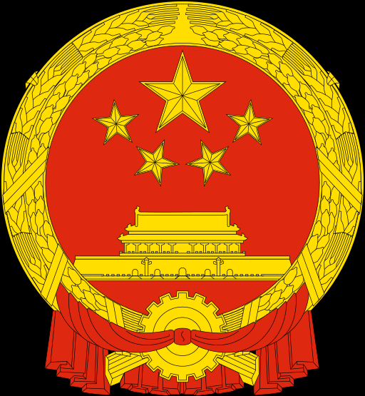
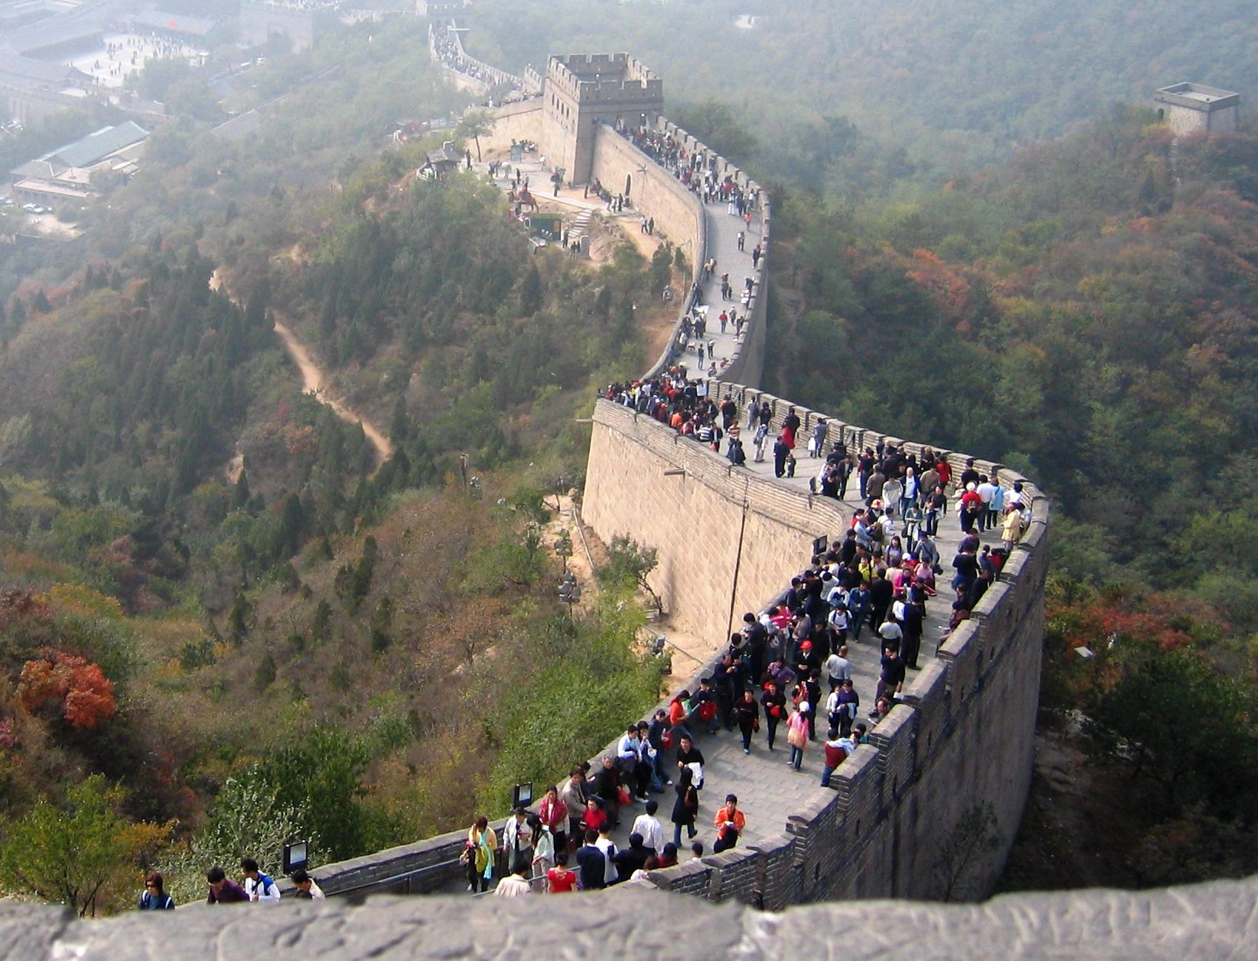
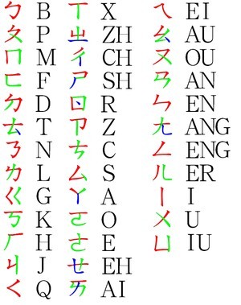

Slide 4
Спасибо за внимание!!!

